Slide 1
Как наша прожила бы планета, Как люди жили бы на ней Без теплоты, магнита, света И электрических лучей? Что было бы ? Пришла бы снова Хаоса мрачная пора. Лучам приветственное слово, А Солнцу-громкое ура!

Slide 2
Правила техники безопасности на уроке
Будьте внимательны, аккуратны, точно выполняйте указания учителя.
Берегите оборудование и используйте его по назначению.

Slide 3
Закончите предложения:
1.Внутренняя энергия тела – это
сумма кинетической энергии хаотического движения частиц тела и потенциальной энергии их взаимодействия

Slide 4
2.Внутреннюю энергию можно изменить двумя способами:
1)путем совершения работы;
2)путем теплопередачи.

Slide 5
3. Теплопередача - это
процесс изменения внутренней энергии тела без совершения работы.

Slide 6
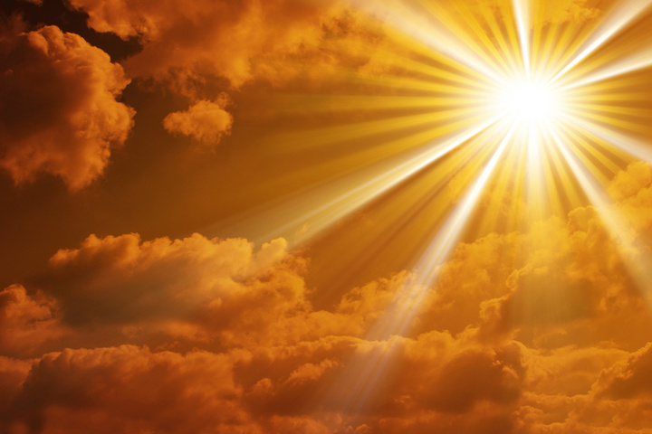
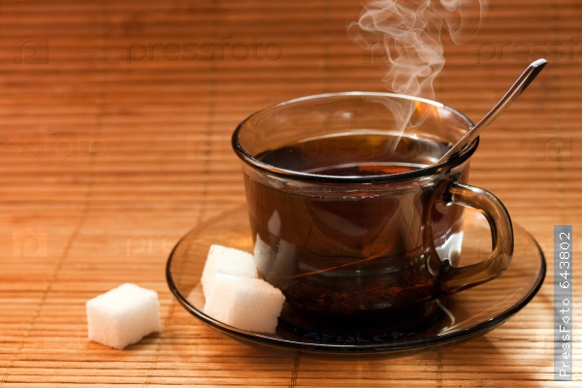
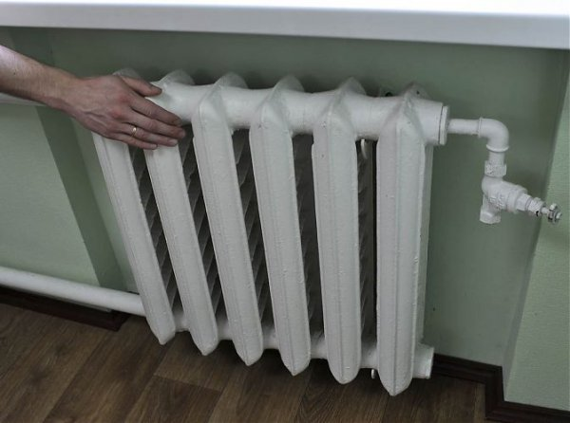

Slide 7
30 ноября
Классная работа
Тема: Виды теплопередачи

Slide 9
1)теплопроводность
2)конвекция
3)излучение

Slide 10
Девиз урока: «Наблюдать, изучать, работать» М.Фарадей

Slide 11
Способы изменения
внутренней энергии
Теплопередача
(теплообмен)
Совершение
работы
Конвекция
Излучение
Теплопроводность

Slide 12
Определите, какой из видов теплопередачи играет основную роль в следующих ситуациях: а) нагревание воды в чайнике; б) человек греется у костра; в) нагревание ложки, опущенного в кипяток.

Slide 13
Рефлексия
Я отлично понял (а) тему
Мне нужно ещё поработать
Я совсем ничего не понял(а)

Slide 14
Домашнее задание.
1) Читать §2.2.
2)Ответить на вопросы 5,6 (стр.19,20).

